Slide 1

UML
El Lenguaje Unificado de Modelado
.

Slide 2
El Lenguaje Unificado de Modelado
¿Qué es UML?
Diagrama de Clases
Notas
Diagrama de Paquetes
Diagrama de Objetos
Diagrama Estructural Compuesto
Diagrama de Secuencia
Diagrama de Actividad
Diagrama de Interacción en Visión General
Diagrama de Comunicación
Diagrama de Estados
Diagrama de Componentes
Diagrama de Despliegue

Slide 3
¿Qué es UML?
UML es el Lenguaje Unificado de Modelado (Unified Modeling Language)
Es un lenguaje gráfico capaz de expresar
  Requisitos de Software
  Arquitectura del Software
  Diseño del Software
Que sirve para
  Comunicarse entre desarrolladores
  Comunicarse con los clientes
  Usar herramientas de generación automática de código
http://www.uml.org

Slide 4

¿Qué es UML?
OMG
  Object Managment Group
  Es un consorcio internacional de estandarización de tecnologías orientadas a objetos
  http://www.omg.org/
  Entre otras cosas estandariza el estándar UML

Slide 5
¿Qué es UML?
Consiste en un conjunto integrado de diagramas definidos para ayudar a los desarrolladores de software y de sistemas a realizar las tareas de:
  Especificación
  Visualización
  Diseño Arquitectónico
  Construcción
  Simulación y pruebas
  Documentación

Slide 6
¿Qué es UML?
Abstracción
La técnica de hacer un modelo de tus ideas del mundo es el uso de la abstracción
  Por ejemplo, un mapa es un modelo del mundo, no el mundo en miniatura
En los diagramas UML se muestra una abstracción del sistema, no todo el sistema, con el objetivo de que sea fácil de entender

Slide 7
¿Qué es UML?
Puntos de vista
UML permite crear diagramas que reflejan diferentes puntos de vista del mismo sistema.
  Por ejemplo, hay mapas físicos, mapas políticos, mapas históricos … todos sobre el mismo mundo
Esto permite mostrar ciertos aspectos y ocultar otros para que sean más fáciles de comprender

Slide 8
¿Qué es UML?
Tipos de diagramas
Diagramas Estructurales: Muestran los elementos de construcción del sistema. Características que no cambian con el tiempo
Diagramas de Comportamiento: Muestra como el sistema responde a las peticiones o evoluciona con el tiempo.
Diagramas de Interacción: Engloba a ciertos diagramas de comportamiento que muestran el intercambio de mensajes dentro de un grupo de objetos que cooperan (colaboración) para obtener un objetivo

Slide 9
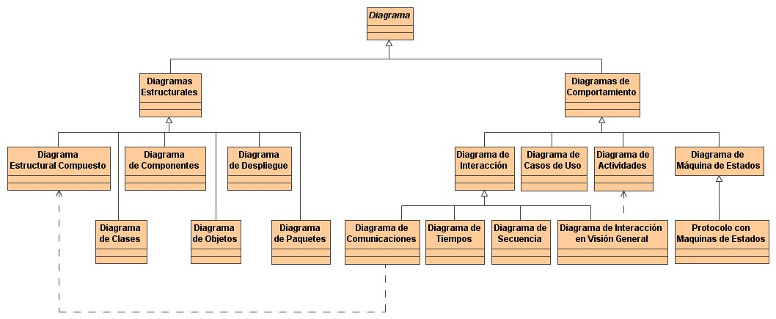
¿Qué es UML?
Tipos de diagramas

Slide 10
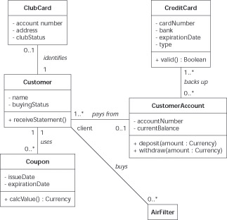
¿Qué es UML?
Tipos de diagramas
Diagramas Estructurales
  Diagrama de Clases
    Muestra entidades del mundo real, elementos de análisis y diseño o clases de implementación y sus relaciones

Slide 11
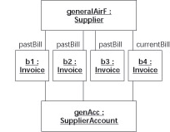
¿Qué es UML?
Tipos de diagramas
Diagramas Estructurales
  Diagrama de Objetos
    Muestra un ejemplo ilustrativo de objetos y sus enlaces
    Pueden ser objetos en memoria, objetos en base de datos, objetos de modelado…

Slide 12
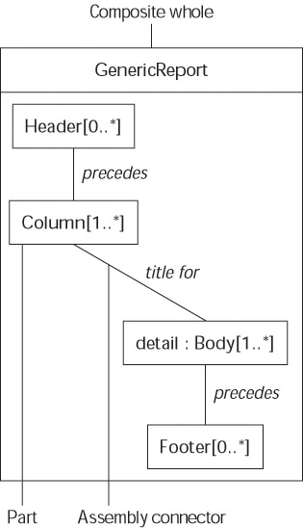
¿Qué es UML?
Tipos de diagramas
Diagramas Estructurales
  Diagrama Estructural Compuesto
    Muestra de que está compuesto algún elemento
    Especialmente útil en estructuras formadas por otras estructuras o diseño basado en componentes

Slide 13
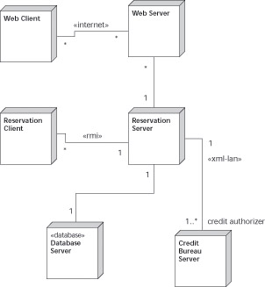
¿Qué es UML?
Tipos de diagramas
Diagramas Estructurales
  Diagrama de Despliegue
    Muestra la arquitectura cuando el sistema está en ejecución.
    Las plataformas hardware, elementos de software (elementos ejecutables) y los entornos de ejecución (sistemas operativos, máquinas virtuales, …)

Slide 14
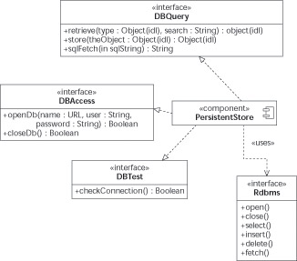
¿Qué es UML?
Tipos de diagramas
Diagramas Estructurales
  Diagrama de Componentes
    Muestran la organización y las relaciones entre los componentes software del sistema

Slide 15
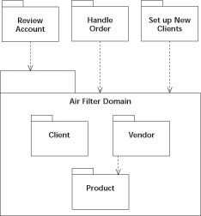
¿Qué es UML?
Tipos de diagramas
Diagramas Estructurales
  Diagrama de Paquetes
    Agrupa los elementos del modelo y muestra las dependencias entre ellos
    Concepto de paquete similar al de Java

Slide 16
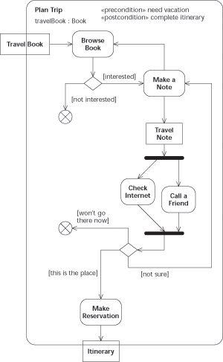
¿Qué es UML?
Tipos de diagramas
Diagramas de Comportamiento
  Diagrama de Actividades
    Muestra el flujo de datos o el flujo de control
    Captura el flujo de trabajo de objetos que cooperan

Slide 17
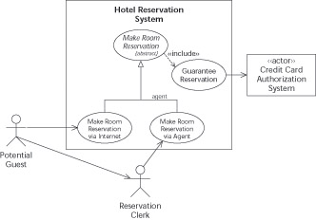
¿Qué es UML?
Tipos de diagramas
Diagramas de Comportamiento
  Diagrama de Casos de Uso
    Muestra los servicios que los actores (usuarios y otros sistemas) pueden pedir al sistema
    No se muestran en este módulo por estar más relacionados con el Proceso Unificado de Desarrollo

Slide 18
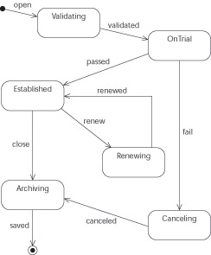
¿Qué es UML?
Tipos de diagramas
Diagramas de Comportamiento
  Diagrama de Máquina de Estados / Protocolos con Máquinas de Estados
    Muestra el ciclo de vida de un objeto en particular
    Los estados en los que se puede encontrar y como transita de uno a otro

Slide 19
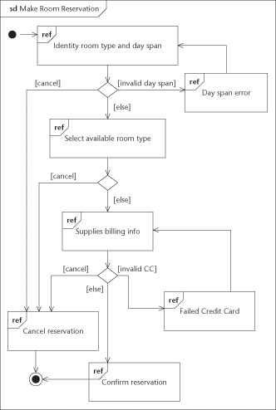
¿Qué es UML?
Tipos de diagramas
Diagramas de Interacción
  Diagrama de Visión General
    Muestra muchos escenarios de interacción diferentes para la misma colaboración (el conjunto de objetos que trabajan juntos para cumplir un objetivo)

Slide 20
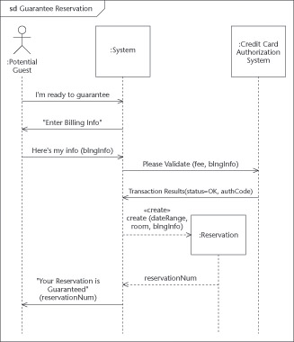
¿Qué es UML?
Tipos de diagramas
Diagramas de Interacción
  Diagrama de Secuencia
    Se centra en el intercambio de mensajes entre un grupo de objetos y el orden de los mensajes

Slide 21
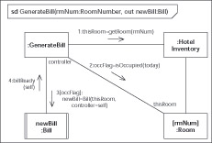
¿Qué es UML?
Tipos de diagramas
Diagramas de Interacción
  Diagrama de Comunicación
    Se centra en el intercambio de mensajes entre un grupo de objetos y las relaciones entre los objetos

Slide 22
¿Qué es UML?
Tipos de diagramas
Diagramas de Interacción
  Diagrama de Tiempos
    Muestra los cambios y su relación con el tiempo en sistema de tiempo real
    No se muestran aquí porque no son muy usados

Slide 23
¿Qué es UML?
Diagramas y Modelo
UML define el formato de un conjunto de diagramas
Un modelo representa los elementos del sistema
  Clases con sus métodos y atributos
  Objetos con sus relaciones
Cuando existe un conjunto “consistente” de diagramas se forma un modelo
Es posible que elementos del modelo no aparezcan en ningún diagrama

Slide 24
¿Qué es UML?
MDA con UML
MDA
  Arquitectura guiada por modelos
  (Model Driven Architecture)
  http://www.omg.org/mda/
Propuesto por el OMG
  Grupo de Gestión de Objetos
  (Object Managment Group)
  http://www.omg.org/
Generación de código partiendo de un modelo UML (formado por diagramas)
El modelo UML debe ser preciso cuando se vaya a generar código
Los diagramas UML pueden estar incompletos (bocetos) cuando se usan para documentar, comunicar, ...

Slide 25
El Lenguaje Unificado de Modelado
¿Qué es UML?
Diagrama de Clases
Notas
Diagrama de Paquetes
Diagrama de Objetos
Diagrama Estructural Compuesto
Diagrama de Secuencia
Diagrama de Actividad
Diagrama de Interacción en Visión General
Diagrama de Comunicación
Diagrama de Estados
Diagrama de Componentes
Diagrama de Despliegue

Slide 26
Diagrama de clases
Los diagramas de clases están formados por
  Clases
    Atributos (Propiedades)
    Métodos (Operaciones)
  Relaciones
    Asociación
    Herencia
    Composición
    Uso (Dependencia)

Slide 27
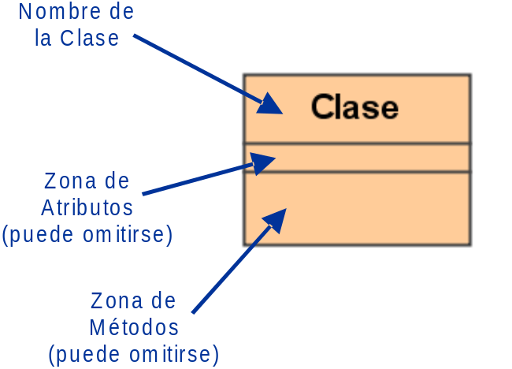
Diagrama de clases
Formato gráfico de una clase
Cuando la clase está en paquete se sigue el esquema
java::io::InputStream

Slide 28
Diagrama de clases
Atributos (Propiedades)
Sintáxis Atributos
Tipos
  Tipos UML: Integer, Boolean, String
  Tipos de cualquier lenguaje de programación
  Clases del modelo
  Se pueden omitir en bocetos
Ejemplos
nombreAtributo : tipoAtributo
numPies: Integer
nombre: String

Slide 29
Diagrama de clases
Atributos (Propiedades)
Valores por defecto
Multiplicidad (Arrays)
nombreAtributo : tipoAtributo = valorPorDefecto
numPies: Integer = 5
nombre: String = ‘Pepe’
nombreAtributo : tipoAtributo [Multiplicidad]
numPies: Integer [0..1]
nombres: String [1..*] = (‘Pedro’, ‘Juan’, ‘Antonio’)
fechas: Date [2,3,4]

Slide 30
Diagrama de clases
Métodos (Operaciones)
Sintaxis Métodos
Ejemplos
nombreOperacion(parametros) : tipoDevuelto
rentOutDummy (aDummy:CrashDummy,forClient:Person): SuccessKind
acceptProposal ():Boolean
rentOutDummy(aDummy, toPerson)

Slide 31
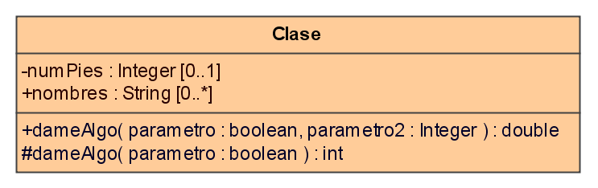
Diagrama de clases
Visibilidad
Ejemplos
Símbolo | Visibilidad
+ | Público
- | Privado
# | Protegido
~ | Paquete

Slide 32
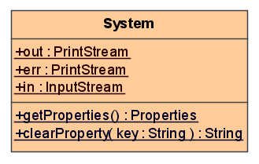
Diagrama de clases
Miembros Estáticos
Los miembros (atributos o métodos) estáticos se subrayan

Slide 33
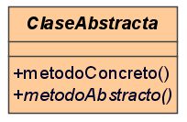
Diagrama de clases
Elementos Abstractos
Los elementos abstractos aparecen en cursiva (Clases o métodos)

Slide 34
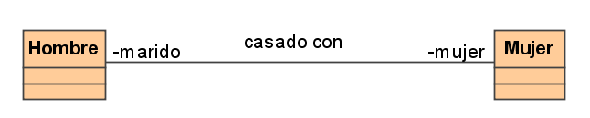
Diagrama de clases
Relación de Asociación
Una asociación se forma al unir dos clases con una línea
Puede tener nombre y se coloca sobre la línea (se lee de izq a derecha y suele ser un verbo)
Puede tener los roles que juega cada clase en la asociación

Slide 35
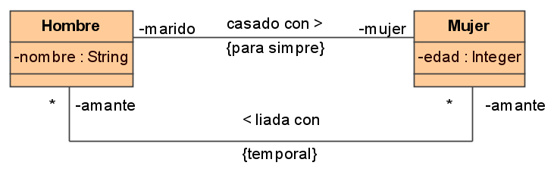
Diagrama de clases
Relación de Asociación
Puede tener Multiplicidad (*, 0..1, 1..*)
Puede tener restricciones entre { }
Se puede indicar el sentido de la lectura

Slide 36
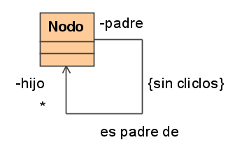
Diagrama de clases
Relación de Asociación
Puede tener navegación direccional (sólo es posible la navegación en un sentido)
Es posible que una clase se asocie consigo misma (asociación reflexiva)
public class Nodo {
List<Nodo> hijos;
Object valor
}

Slide 37
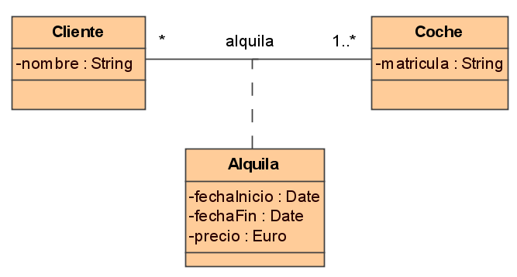
Diagrama de clases
Relación de Asociación
Clases de Asociación
  Similares a las relaciones atribuidas de BBDD
  La clase de asociación debe llamarse como la asociación

Slide 38
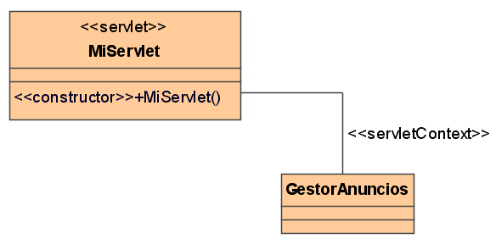
Diagrama de clases
Estereotipos
Los estereotipos son marcas asociadas a cualquier elemento de un diagrama (cualquier tipo de diagrama)
Indican que el elemento marcado es algo diferente que el elemento sin marcar
Los estereotipos pueden usarse por las herramientas de generación de código

Slide 39
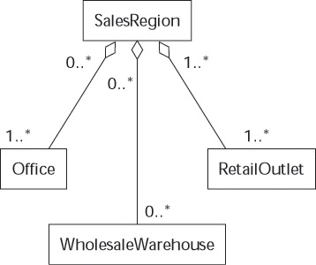
Diagrama de clases
Relación de Agregación
Una relación de agregación es la que forma un todo con sus partes
Son un tipo especial de relación de asociación
Pueden tener estereotipos, nombre, roles, multiplicidad, …
En las relaciones de agregación, un objeto que representa una parte puede estar compartido por varios objetos que representan el todo (un alumno está en un curso y también puede estar en un grupo de amigos)

Slide 40
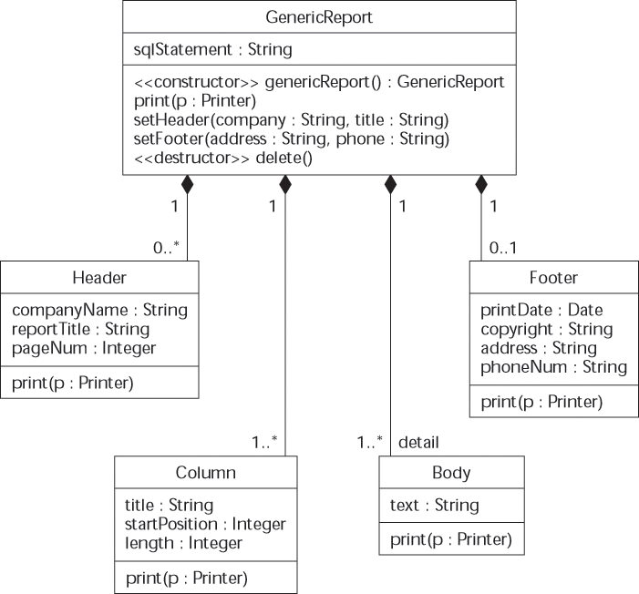
Diagrama de clases
Relación de Composición
Las relaciones de composición son un tipo especial de relación de agregación
Los objetos parte siempre están asociados a un objeto todo y sólo a uno, se crean y se destruyen con él (coche y ruedas).
Los objetos parte no pueden compartirse entre varios objetos todo.

Slide 41
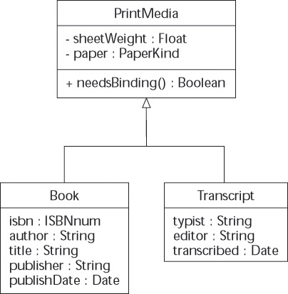
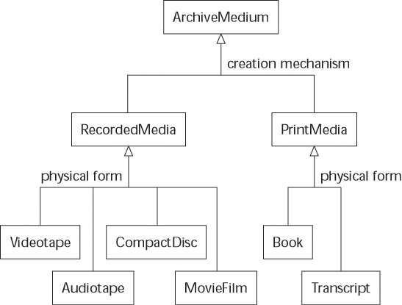
Diagrama de clases
Relación de Herencia

Slide 42
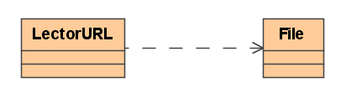
Diagrama de clases
Relación de Dependencia
Muestra la dependencia entre una clase y otra
Existe cuando los cambios en la clase independiente pueden afectar a la clase que depende
Relación de uso

Slide 43


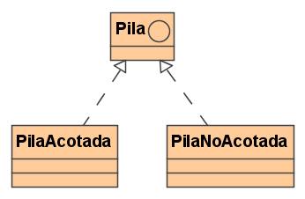
Diagrama de clases
Interfaces
Tienen dos representaciones gráficas
Se relacionan con las clases que los implementan con una relación de realización

Slide 44
El Lenguaje Unificado de Modelado
¿Qué es UML?
Diagrama de Clases
Notas
Diagrama de Paquetes
Diagrama de Objetos
Diagrama Estructural Compuesto
Diagrama de Secuencia
Diagrama de Actividad
Diagrama de Interacción en Visión General
Diagrama de Comunicación
Diagrama de Estados
Diagrama de Componentes
Diagrama de Despliegue

Slide 45
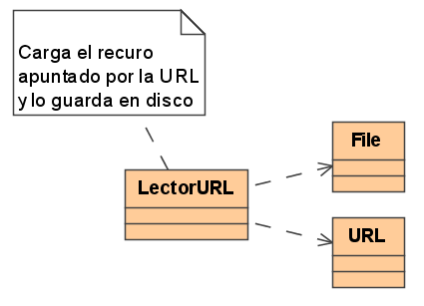
Notas
Las notas pueden aparecer en cualquier diagrama

Slide 46
El Lenguaje Unificado de Modelado
¿Qué es UML?
Diagrama de Clases
Notas
Diagrama de Paquetes
Diagrama de Objetos
Diagrama Estructural Compuesto
Diagrama de Secuencia
Diagrama de Actividad
Diagrama de Interacción en Visión General
Diagrama de Comunicación
Diagrama de Estados
Diagrama de Componentes
Diagrama de Despliegue

Slide 47
Diagrama de Paquetes
Muestran los paquetes de un sistema y la dependencia entre unos y otros

Slide 48
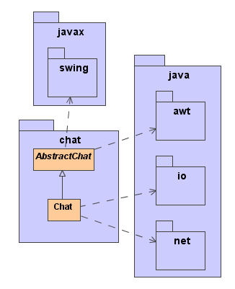
Diagrama de Paquetes
Los diagramas de paquetes se combinan con los diagramas de clases

Slide 49
El Lenguaje Unificado de Modelado
¿Qué es UML?
Diagrama de Clases
Notas
Diagrama de Paquetes
Diagrama de Objetos
Diagrama Estructural Compuesto
Diagrama de Secuencia
Diagrama de Actividad
Diagrama de Interacción en Visión General
Diagrama de Comunicación
Diagrama de Estados
Diagrama de Componentes
Diagrama de Despliegue

Slide 50
Diagrama de Objetos
Se usan para mostrar el estado del sistema en un momento concreto

Slide 51
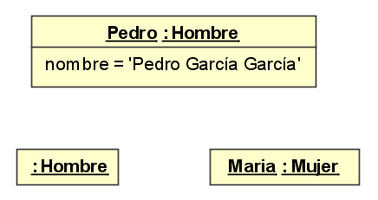
Diagrama de Objetos
Formato gráfico de un objeto
  Nombre del Objeto (se puede omitir)
  Clase del objeto (se puede omitir)
  Valores de los atributos (se pueden omitir)

Slide 52
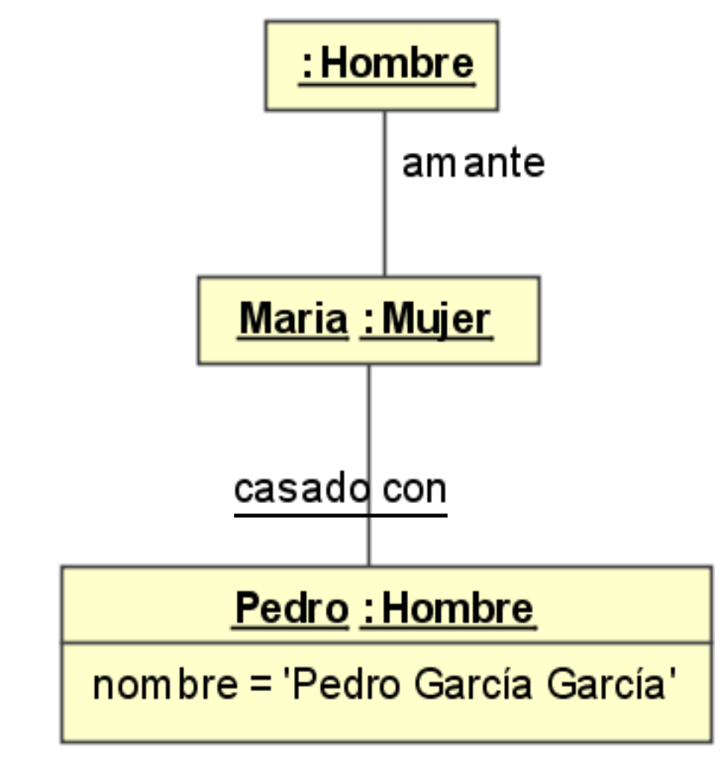
Diagrama de objetos
Enlaces
Si en el diagrama de clases aparece una asociación, en el diagrama de objetos puede aparecer un enlace
Se puede poner el nombre de la asociación (subrayado)
Se puede poner el nombre del rol cerca del objeto (no subrayado)
* MagicDraw 9.5 no subraya los nombres de los enlaces. Los diagramas de objetos se crean usando la opción de diagrama de clases.

Slide 53
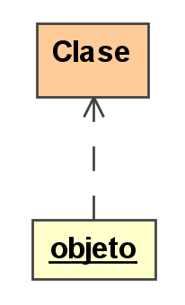
Diagrama de Objetos
Se puede relacionar un objeto con su clase

Slide 54
Ejercicio 3
Crea un diagrama de objetos que muestre una lista de fracciones (DispensadorNoAcotado) que incluya las fracciones 1 / 2, 3 / 5 y 4 / 3

Slide 55
El Lenguaje Unificado de Modelado
¿Qué es UML?
Diagrama de Clases
Notas
Diagrama de Paquetes
Diagrama de Objetos
Diagrama Estructural Compuesto
Diagrama de Secuencia
Diagrama de Actividad
Diagrama de Interacción en Visión General
Diagrama de Comunicación
Diagrama de Estados
Diagrama de Componentes
Diagrama de Despliegue

Slide 56
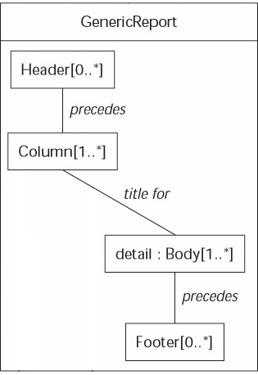
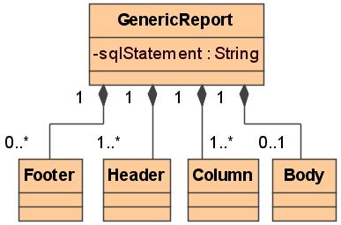
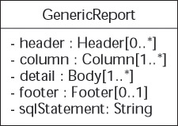
Diagrama
Estructural Compuesto
Es una forma alternativa de mostrar una relación de composición incluyendo las clases parte dentro de la clase todo
* MagicDraw 9.5 no soporta este tipo de diagramas

Slide 57
El Lenguaje Unificado de Modelado
¿Qué es UML?
Diagrama de Clases
Notas
Diagrama de Paquetes
Diagrama de Objetos
Diagrama Estructural Compuesto
Diagrama de Secuencia
Diagrama de Actividad
Diagrama de Interacción en Visión General
Diagrama de Comunicación
Diagrama de Estados
Diagrama de Componentes
Diagrama de Despliegue

Slide 58
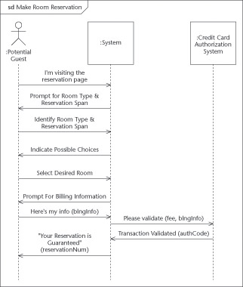
Diagrama de Secuencia
Los diagramas de secuencia muestran como los objetos se intercambian mensajes a lo largo del tiempo

Slide 59
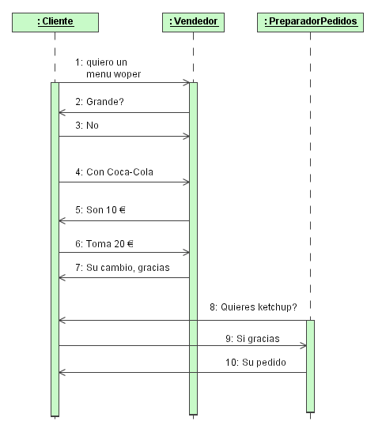
Diagrama de Secuencia
Los mensajes pueden estar escritos en lenguaje natural o con una sintaxis más precisa y cercana a los lenguajes de programación dependiendo del nivel de abstracción

Slide 60
Diagrama de Secuencia
Sintaxis mensaje
Sintaxis parámetro
  Dirección: in, out, inout (por defecto in)
  Para no especificar un parámetro se pone -
Ejemplo
mensaje (params)
dirección nombreParametro: Tipo [Multiplicidad] = valorDefecto
Transaction Results (status=OK, authCode)

Slide 61


Diagrama de Secuencia
Tipos de mensajes
  Mensajes en un diagrama alto nivel
  Mensajes en diagramas de bajo nivel
    Síncronas (p.e llamadas a métodos)
    Asíncronas (p.e. sockets)

Slide 62
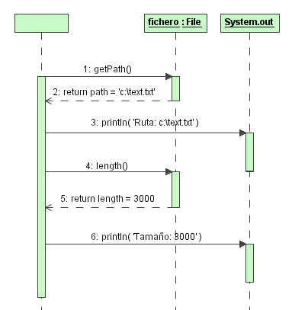
Diagrama de Secuencia
Cuando se usan mensajes síncronos (llamadas a métodos) se puede poner explícitamente el retorno (return) o se puede omitir
File fichero = …
String ruta = fichero.getPath();
System.out.println(“Ruta: ”+ruta);
long tamaño = fichero.length();
System.out.println(“Tamaño: ”+tamaño);

Slide 63
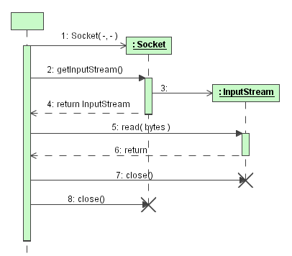
Diagrama de Secuencia
Hay veces que los objetos no existen durante todo el tiempo
Se usan mensajes de creación y de destrucción

Slide 64
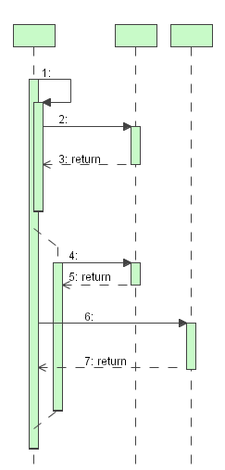
Diagrama de Secuencia
Llamadas recursivas (autodelegación)
Nuevo hilo de ejecución

Slide 65
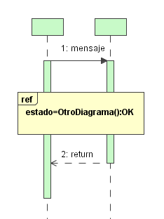
Diagrama de Secuencia
Reutilización de diagramas de secuencia
Funcionalidad similar a los métodos en programación
Se pueden especificar parámetros
Se puede especificar el valor devuelto o el nombre de una variable

Slide 66
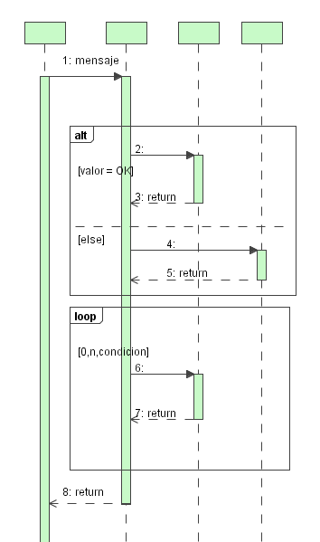
Diagrama de Secuencia
Sentencias de control de flujo de ejecución en los diagramas de secuencia
  alt: Equivale a un if/else
  loop: Equivale a un for
  Existen más sentencias

Slide 67
El Lenguaje Unificado de Modelado
¿Qué es UML?
Diagrama de Clases
Notas
Diagrama de Paquetes
Diagrama de Objetos
Diagrama Estructural Compuesto
Diagrama de Secuencia
Diagrama de Actividad
Diagrama de Interacción en Visión General
Diagrama de Comunicación
Diagrama de Estados
Diagrama de Componentes
Diagrama de Despliegue

Slide 68
Diagrama de Actividad
Similares a los organigramas “de siempre”
Se usan para mostrar el flujo de datos o el flujo de control
Puede representar el flujo de control en diferentes clases

Slide 69
Diagrama de Actividad
Acción
  Obtener o establecer un valor de un atributo
  Invocar la operación de una clase
  Llamar a una función
  Invocar una actividad que contiene acciones
  Enviar una señal o notificación de un evento a un grupo de objetos
Actividad
  Agrupación de acciones, actividades, flujos de objetos y flujos de control

Slide 70
Diagrama de Actividad
acciones
actividad

Slide 71
Diagrama de Actividad
Flujo de Control
  Conecta las acciones por las que se ejecuta el flujo de control
Nodo Objeto
  Representa un objeto que sale de una acción y entra en otra acción
Flujo de objeto
  Los flujos que unen los objetos con las actividades

Slide 72
Diagrama de Actividad
Flujo de control
Nodos Objeto
Flujo de Objeto

Slide 73
Diagrama de Actividad
Nodo de control
  Nodos que guían el flujo de control y objetos
  Inicial, Actividad final, Flujo final, Decisión, Fusión, Bifurcación, Unión, Conector
Existen tipos de nodos más avanzados

Slide 74
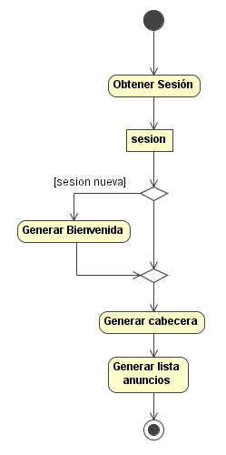
Diagrama de Actividad
Actividad
Inicial
Bifurcación
Decisión
Flujo Final
Fusión
Unión
Actividad Final

Slide 75
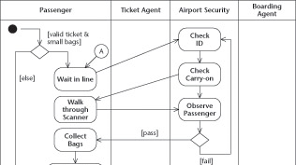

Diagrama de Actividad
Para asignar la responsabilidad
  Se pueden poner calles de piscinas (swim lanes)
  Se puede poner el nombre entre paréntesis

Slide 76
Ejercicio 6
Representa en un diagrama de actividad las acciones del solitario
Suponemos que solo existen las acciones de “baraja a descarte” y “descarte a palo”

Slide 77
El Lenguaje Unificado de Modelado
¿Qué es UML?
Diagrama de Clases
Notas
Diagrama de Paquetes
Diagrama de Objetos
Diagrama Estructural Compuesto
Diagrama de Secuencia
Diagrama de Actividad
Diagrama de Interacción en Visión General
Diagrama de Comunicación
Diagrama de Estados
Diagrama de Componentes
Diagrama de Despliegue

Slide 78

Diagrama de
Interacción en Visión General
Similar al diagrama de actividad pero en vez de actividades se enlazan con los flujos de control nodos de ocurrencia de interacción
Son referencias a diagramas de secuencia

Slide 79
El Lenguaje Unificado de Modelado
¿Qué es UML?
Diagrama de Clases
Notas
Diagrama de Paquetes
Diagrama de Objetos
Diagrama Estructural Compuesto
Diagrama de Secuencia
Diagrama de Actividad
Diagrama de Interacción en Visión General
Diagrama de Comunicación
Diagrama de Estados
Diagrama de Componentes
Diagrama de Despliegue

Slide 80
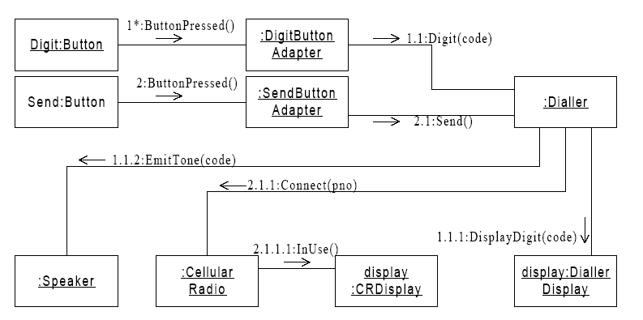
Diagrama de Comunicación
Antes llamados “Diagramas de Colaboración”
Similares a los diagramas de secuencia pero muestran los enlaces entre los objetos
Para mostrar el orden y anidamiento de los mensajes, se numeran

Slide 81
Diagrama de Comunicación
En el mensaje se puede incluir una condición, que debe cumplirse para que se pueda enviar el mensaje
Cuando dos objetos están enlazados se pueden enviar mensajes. Pueden ser atributos, variables o parámetros
[condición] mensaje( parametros )

Slide 82
Ejercicio 7
Crea un diagrama de comunicación del movimiento “De descarte a Palo”.
Muestra al solitario, palo, descarte y las cartas involucradas

Slide 83
El Lenguaje Unificado de Modelado
¿Qué es UML?
Diagrama de Clases
Notas
Diagrama de Paquetes
Diagrama de Objetos
Diagrama Estructural Compuesto
Diagrama de Secuencia
Diagrama de Actividad
Diagrama de Interacción en Visión General
Diagrama de Comunicación
Diagrama de Estados
Diagrama de Componentes
Diagrama de Despliegue

Slide 84
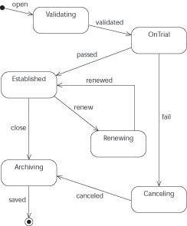
Diagrama de Estados
Representan una máquina de estados
Muestra los estados y las transiciones entre los estados dependiendo de los eventos que se producen

Slide 85
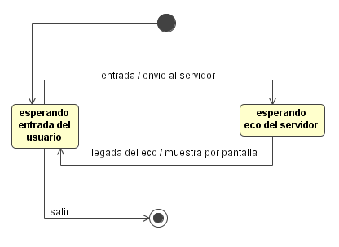
Diagrama de Estados
Cuando llega un evento, se puede realizar una acción durante la transición a otro estado

Slide 86
Ejercicio 8
Crea el diagrama de estados de la aplicación de chat
  El chat que actúa como cliente manda un mensaje de inicio y espera otro mensaje de inicio desde el otro chat
  Cada vez que el usuario escribe una frase, se envía
  Cada vez que el chat recibe una frase, la muestra
  Cuando el usuario quiero finalizar, el chat envía un mensaje de fin al otro chat y se espera hasta recibir otro mensaje de fin. Cuando le recibe, vuelve al estado inicial
  El chat que recibe un mensaje de fin, envía otro y vuelve al estado inicial

Slide 87
El Lenguaje Unificado de Modelado
¿Qué es UML?
Diagrama de Clases
Notas
Diagrama de Paquetes
Diagrama de Objetos
Diagrama Estructural Compuesto
Diagrama de Secuencia
Diagrama de Actividad
Diagrama de Interacción en Visión General
Diagrama de Comunicación
Diagrama de Estados
Diagrama de Componentes
Diagrama de Despliegue

Slide 88
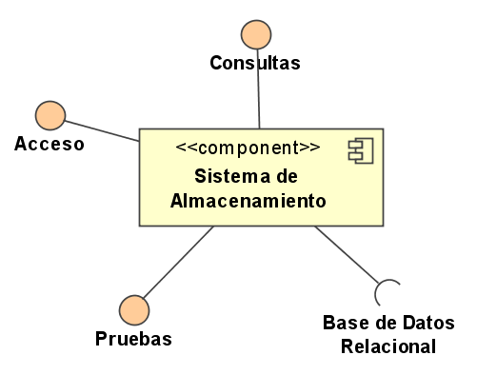
Diagrama de Componentes
Un componente es una unidad autónoma reemplazable de un sistema
Los componentes indican los interfaces públicos para que otros componentes los usen (relación de realización)
Los componentes pueden indicar los interfaces requeridos en otros componentes (relación de uso)

Slide 89
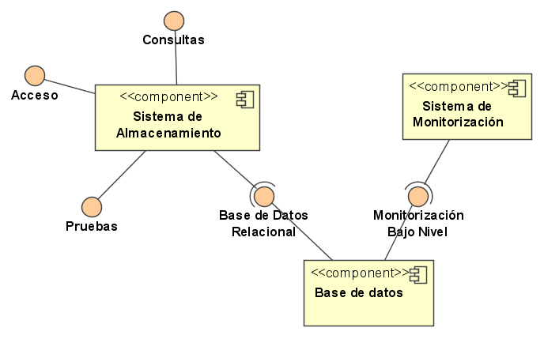
Diagrama de Componentes
En un mismo diagrama pueden aparecer varios componentes conectados mediante interfaces

Slide 90
Ejercicio 9
Crea un diagrama de componentes que represente un sistema de gestión de un departamento universitario
  Base de datos relacional
  Repositorio de ficheros (PDF, JPG,…)
  Repositorio XML
  Sistema de gestión de información persistente (gestiona toda la información persistente)
  Servicio de Secretaría del Centro Universitario
  Lógica de negocio de la aplicación
  Servidor de correo electrónico (servicio requerido en la lógica de negocio)
  Interfaz gráfico de usuario
  Interfaz basado en web

Slide 91
El Lenguaje Unificado de Modelado
¿Qué es UML?
Diagrama de Clases
Notas
Diagrama de Paquetes
Diagrama de Objetos
Diagrama Estructural Compuesto
Diagrama de Secuencia
Diagrama de Actividad
Diagrama de Interacción en Visión General
Diagrama de Comunicación
Diagrama de Estados
Diagrama de Componentes
Diagrama de Despliegue

Slide 92
Diagrama de Despliegue
Muestra las partes físicas del sistema
  PCs, Servidores
  Impresoras, scanners
  PDAs, móviles
Conectadas por Líneas de comunicaciones
  Internet, LAN, USB, Bluethoot

Slide 93
Diagrama de Despliegue
Los nodos del diagrama (hardware) son clases con una representación especial
  Pueden tener propiedades (con valores)
  Pueden tener operaciones
  ☹ Es posible que la herramienta no lo soporte
Las líneas de comunicación son asociaciones
  Pueden tener nombre, roles, multiplicidad, estereotipos, restricciones…

Slide 94
Ejercicio 10
Crea un diagrama de despliegue que muestre las conexiones de red existentes entre un equipo del aula y un servidor de base de datos al que se accede desde un servidor web
Los PCs del aula se conectan a Internet a través de un router

Slide 95

Diagrama de Despliegue
Artefactos
Un artefacto representa un fichero físico en el sistema
En versiones anteriores de UML se les llamaba componentes
Se pueden poner las dependencias entre artefactos

Slide 96

Diagrama de Despliegue
Artefactos
Se pueden mostrar los artefactos, los nodos y los componentes y las relaciones entre ellos
Los componentes y artefactos deben estar en nodos

